Slide 1
Persona Card Game
do Prof. André Neves (Design-UFPE)

Slide 2
Formar as equipes
3 a 4 pessoas

Slide 3
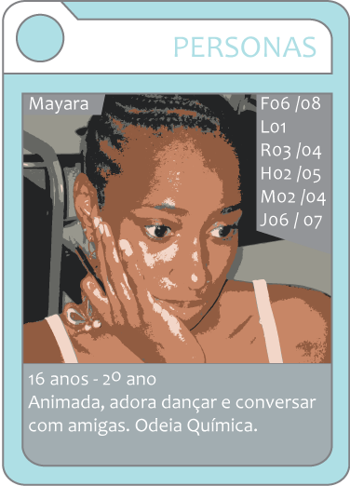
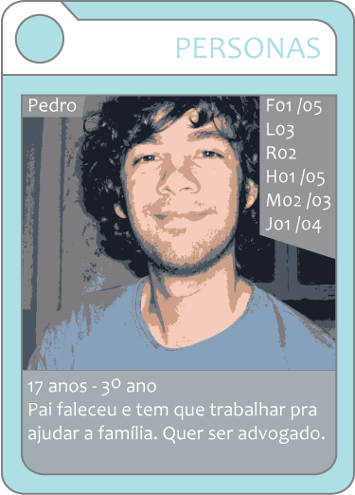
Passo 1 – definir a(s) persona(s) (10 min)
Quem quero agradar
Quem não quero desagradar

Slide 4
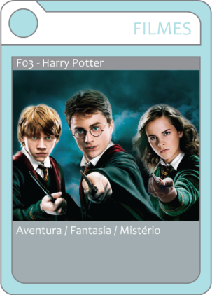
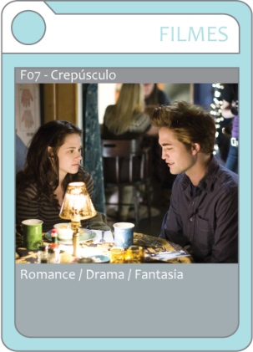
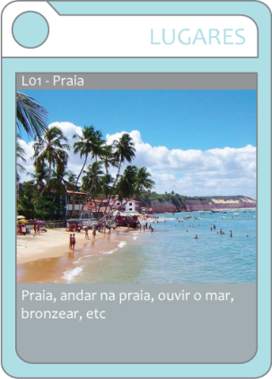
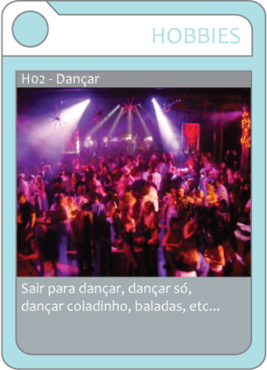
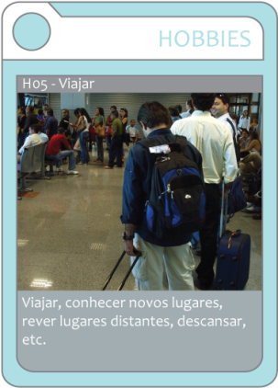
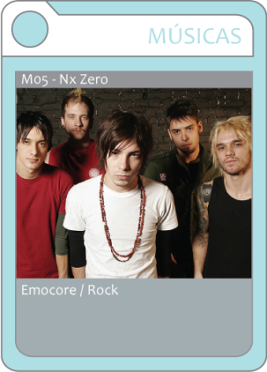
Passo 2 – entender o perfil (5 min)
Mayara
Filmes que gosta [1 a 2]
Lugares para onde gosta de ir [1 a 2]
Roupas que gosta de vestir [1 a 2]
Hobbies (o que gosta de fazer) [1 a 2]
Músicas que gosta de ouvir [1 a 2]

Slide 5
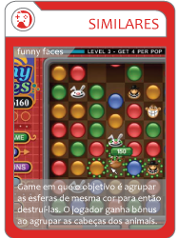
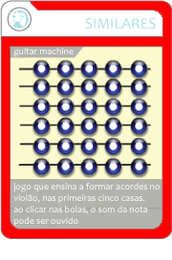
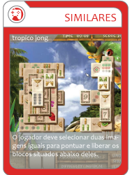
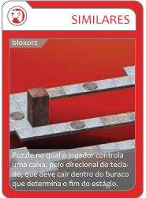
Passo 3 – escolher os jogos similares (5 min)
Mayara
Jogos que gosta de jogar [3 a 4]
(mais casuais!)

Slide 6
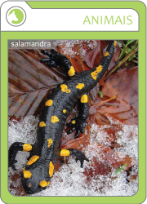
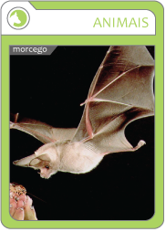
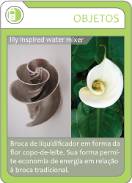
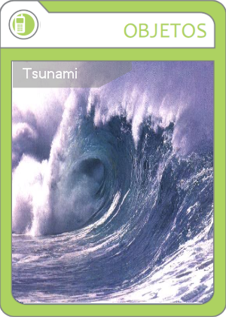
Passo 4 – escolher referências externas (2 min)
4 ou 5 cartas de coisas “nada a ver”

Slide 7
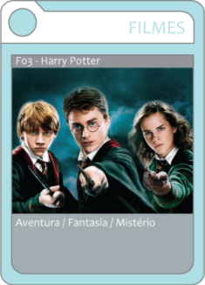
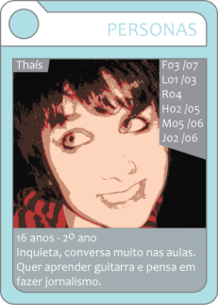
Passo 5 – arrumar o tabuleiro criativo

Slide 8
Passo 5 – caixa morfológica para geração de alternativas (30 min)
Escolher subconjunto das cartas: 5 cartas das quais 1 carta “nada a ver”, 1 a 2 de jogos, outras do perfil

Slide 9
Ideação (geração de alternativas)
Baseados nas 5 cartas, propor 2 ou 3 jogos
Valorizar novas mecânicas! (casuais)
Cada um individualmente pensa (5 min) em jogo que reúna as 5 cartas e possa interessar à persona
Cada um apresenta ao grupo sua ideia
Pode haver fusões ou novas ideias a partir disso

Slide 10
Passo 6 – escolha da “melhor” alternativa
Define critérios e dá notas para cada 2 ou 3 alternativas
Valorizar novas mecânicas!
Se nenhuma alternativa satisfez, repetir o processo com outras 5 cartas

Slide 11
Passo 6 – escolha da “melhor” alternativa
Define critérios e dá notas para cada 2 ou 3 alternativas
Se nenhuma alternativa satisfez, repetir o processo com outras 5 cartas

Slide 12
Passo 7 – apresentação
Cada grupo compartilha a proposta de jogo que pensou e recebe feedback
Total por grupo 3 min
Observação: as equipes de vera podem reaproveitar o jogo criado ou repetir o processo antes das aulas de laboratório (unit). Tem de ter um jogo em mente para a tais aulas

